Slide 1
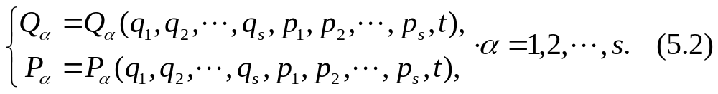
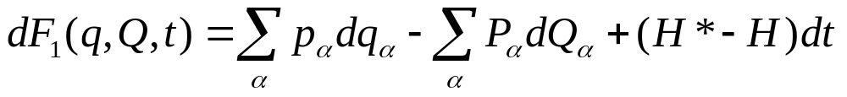
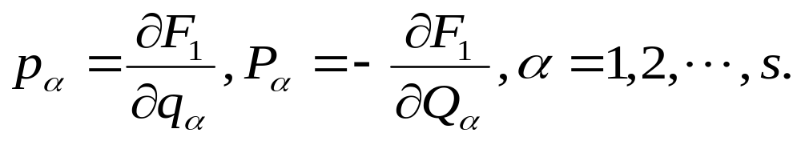
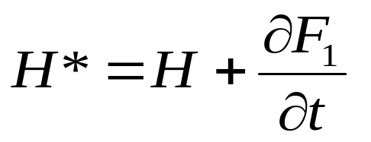
一、正则变换
在(5.2)的坐标变换中, 那些能够使新的广义坐标与广义动量仍能满足正则方程的变换称为正则变换.
(1) F₁(q,Q,t)称为第一类正则变换母函数

Slide 2
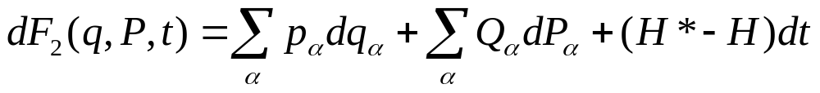
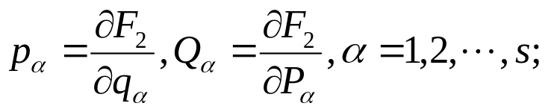
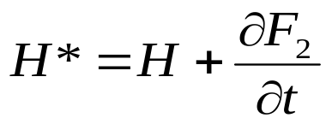
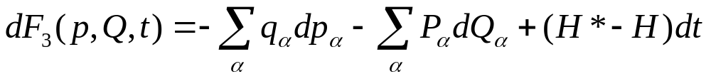
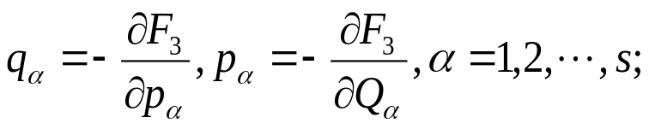
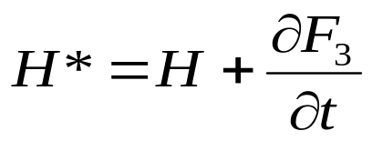
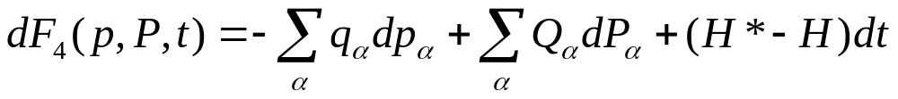
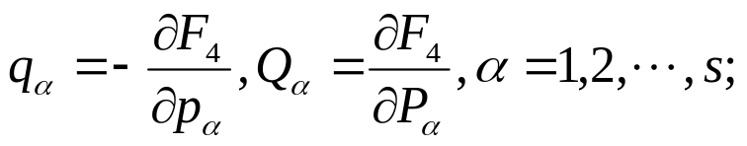
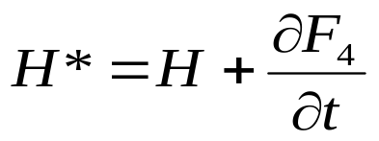
(2) F₂(q,P,t) 称为第二类正则变换母函数
(3) F₃(p,Q,t) 称为第三类正则变换母函数
(4) F₄(p,P,t) 称为第四类正则变换母函数

Slide 3
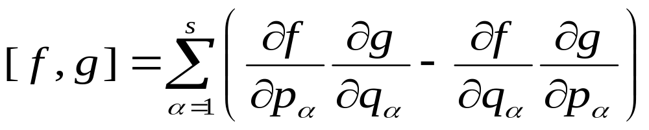
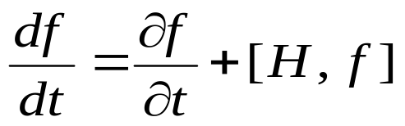
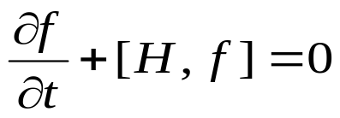
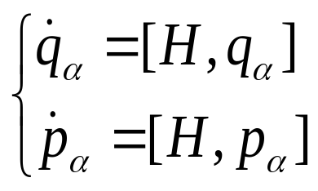
二、泊松括号
定义：
(1) 力学量f的运动方程：
(2) 力学量f是运动积分的条件：
(3) 泊松括号表示的正则方程：
(4) 泊松定理：
若f和g都是运动积分, 则它们的泊松括号[f, g]也是运动积分.

Slide 4
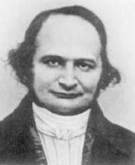
雅可比(1804～1851) Carl Gustav Jacobi
德国数学家。1804年12月10日生于波茨坦 ，1851年2月18日卒于柏林。1821年入柏林大学，1824年为柏林大学无薪教师，1825年获柏林大学哲学博士学位，1826年到柯尼斯堡大学任教，1832年为教授。1844年起接受普鲁士国王的津贴，在柏林大学任教。
在柯尼斯堡大学任教18年，同天文学家 、数学家 F.W.贝塞尔 、物理学家F.E.诺伊曼3人成为复兴德国数学的核心。
他在数学方面最主要的成就是和挪威数学家N.H.阿贝尔相互独立地奠定了椭圆函数论的基础，引入并研究了θ函数和其他一些超越函数。他对阿贝尔函数也作了研究，还发现了超椭圆函数。他对行列式理论也作了奠基性的工作，给出了函数行列式求导公式。在偏微分方程的研究中，他引进了“雅可比行列式”，并应用在多重积分的变量变换和函数组的相关性研究中。他的工作还包括代数学、变分法、复变函数论和微分方程，以及数学史的研究。雅可比在分析力学 、动力学以及数学物理方面也有贡献。

Slide 5
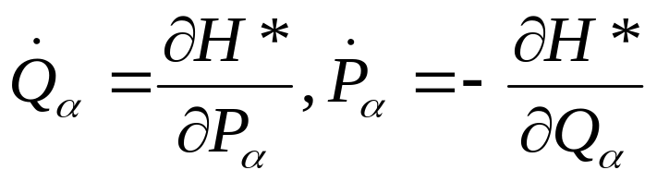
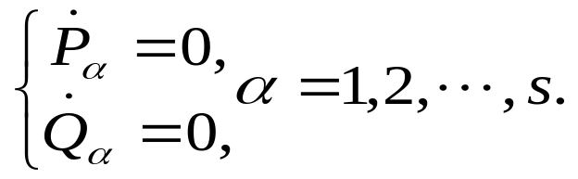
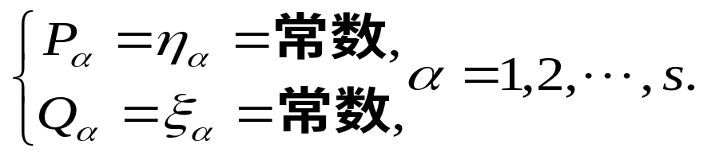


§8.7 哈密顿−雅可比方程
1. 哈密顿—雅可比方程的建立
(1) 最理想的正则变换是什么?
最理想的情况是在新的正则坐标下, 新的哈密顿函数H*=0, 这时新的正则方程就变为
[’i:tə]
[ksai]

Slide 6
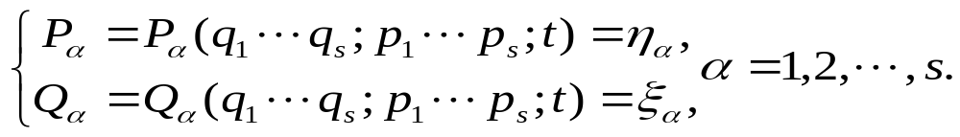
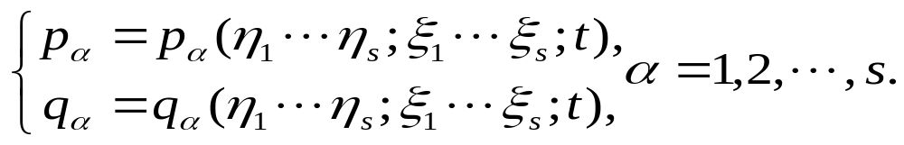
利用变换关系
可以解出:
这就是我们希望求解的力学体系的运动方程。
* 问题: 如何找到实现这一最理想正则变换的变换关系式?
可归结为寻找母函数F.

Slide 7
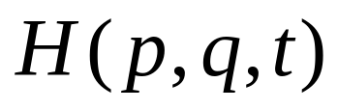
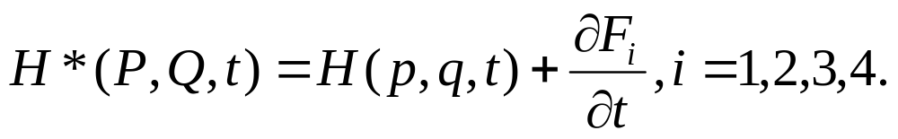
(2) 最理想正则变换的母函数F应该满足的微分方程
已知条件:
用老的正则坐标表示的哈密顿函数
正则坐标变换
四类正则变换母函数F_{i}所确定的新旧哈密顿函数间的关系

Slide 8
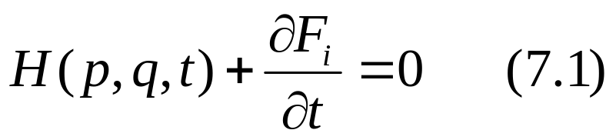
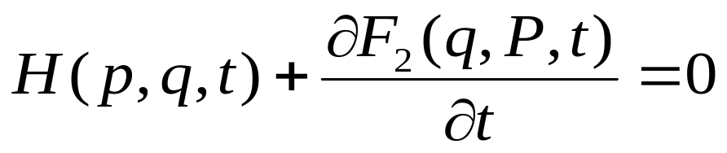
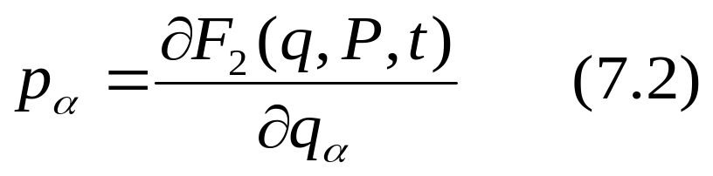
如果H*=0, 则要求母函数F满足方程
下面取第二类母函数F=F₂(q,P,t)进行讨论。

Slide 9
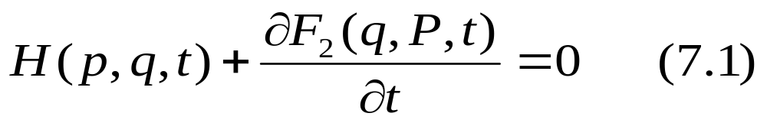
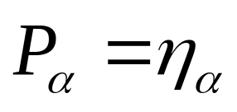
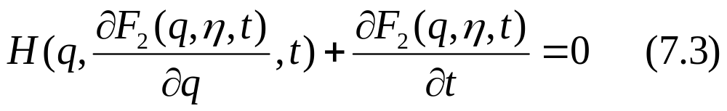
将p_{α} (q,P,t) 代入(7.1),
根据所设要求, 令 .
(7.3)式是关于最理想正则变换第二类母函数F₂(q₁,…,q_{s},t))的一阶偏微分方程, η_{α}可看成是这个方程独立的积分常数. 只要求得方程(7.3)的解, 并将它作为第二类正则变换的母函数F₂(q,η,t), 就可使H*=0, 从而得到正则方程的解.

Slide 10
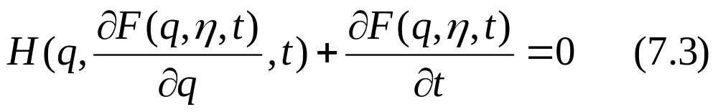
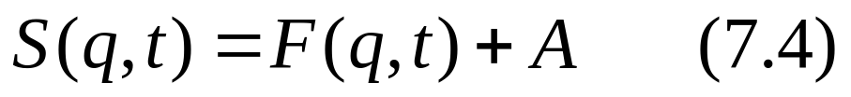
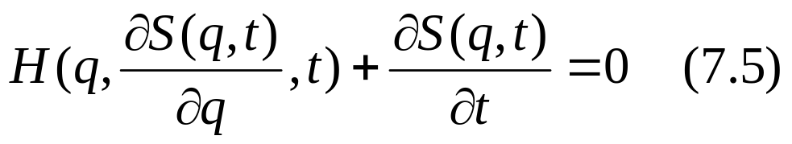
(3) 定义哈密顿主函数和建立哈密顿—雅可比方程
方程(7.3)中未知函数F都是以偏导数的形式出现的, 因此
也是方程的解, 其中A是任意常数.
方程(7.5)称为哈密顿-雅可比方程, 函数S(q,t)称为哈密顿主函数.

Slide 11
哈密顿主函数
哈密顿-雅
可比方程
数学上, 一阶偏微分方程的完全解所含有的独立积分常数的数目和函数自变量的数目是相同的. 方程(7.5)中的函数S(q,t)共有s+1个自变量, 其完全解有s+1个独立常数. (7.4)式表示其中有一个常数是相加常数, 其余s个常数就是F(q,η,t)中的s个η_{α}.

Slide 12
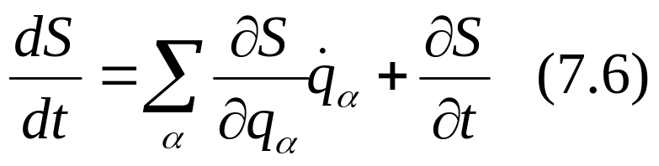
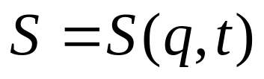
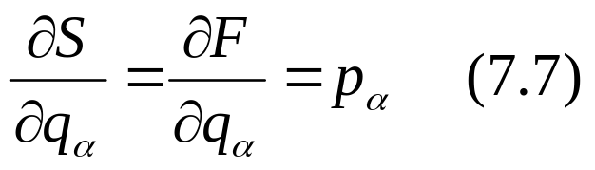
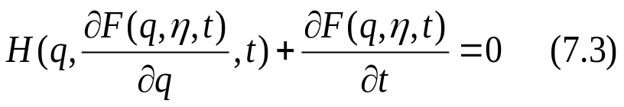
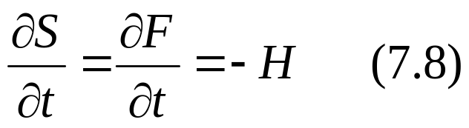

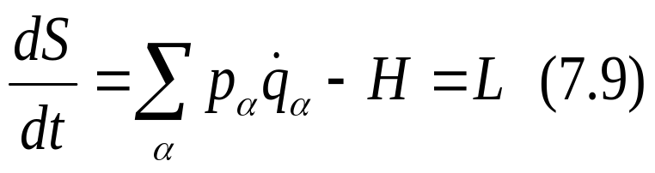
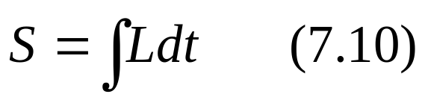
2. 哈密顿主函数S的物理意义
(7.2)(7.3)(7.4)
(7.6)
(7.10)式表明: 哈密顿主函数S就是积分限不确定的哈密顿作用量, 因此, S又称为哈密顿作用函数.

Slide 13
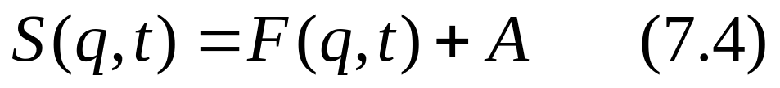
从上面的讨论可以看出， 求最理想正则变换第二类母函数F₂(q,P,t)的一阶偏微分方程问题被转换为求解哈密顿主函数S的哈密顿—雅可比方程(7.5)，而S与F只差一个常数因子A.

Slide 14
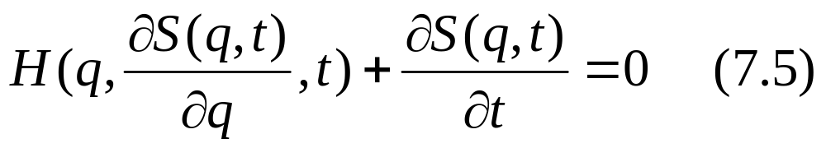
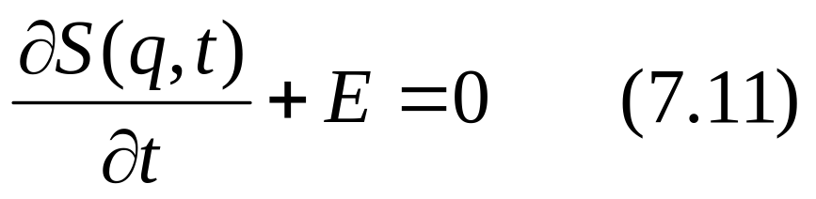
3. 哈密顿-雅可比方程的求解问题
讨论一种特殊情况的哈密顿-雅可比方程的求解：
即：哈密顿函数H为常数E.

Slide 15
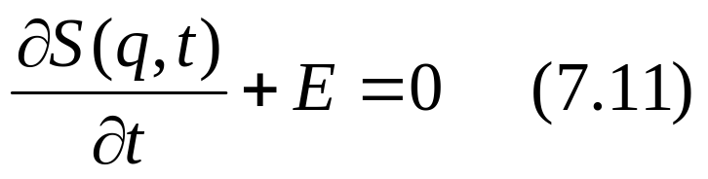
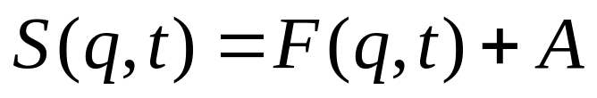
将上式对时间积分, 并考虑到
由(7.12)式可见, S函数的变量已分离, 一部分是与时间t有关的-Et, 另一部分是只与正则坐标有关的W函数. 因此问题又转化为求W函数.

Slide 16
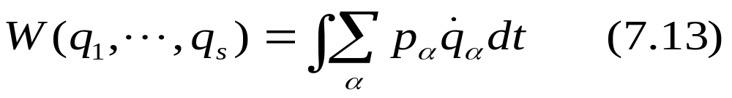
式中, A是相加常数, 函数W称为哈密顿特征函数, 能量守恒时哈密顿主函数S(q,t)由定义表示为
将上式和(7.12)式比较可得
它的右边就是积分上限可变的莫培督作用量.

Slide 17
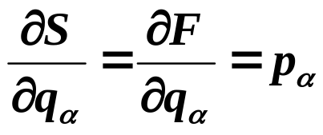
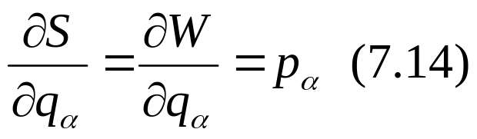
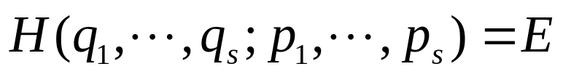

由(7.12)和 可得:
将(7.14)式代入
(7.15)是关于W函数的一阶偏微分方程, W函数只与正则坐标有关. 如果从这个方程中解得W后代入(7.12)式中, 即可得到H为常数E的体系哈密顿-雅可比方程的解.

Slide 18

下面讨论：W与体系的运动方程q_{α}=q_{α}(t)、p_{α}=p_{α}(t)及体系的运动轨道的关系.
从(7.15)解出的W函数是s个广义坐标q的函数, 还应该包含s个积分常数, 但在(7.12)中已把能量E作为一个独立常数, 令这个常数是η₁,
这样W函数就表示为

Slide 19

代入(7.12)式得：
如果将F取作为第二类正则变换的母函数F₂, 则新坐标Q_{α}=ξ_{α}和新动量P_{α}=η_{α}都是常数.
如果在(7.17)式中取
就可以把体系的轨道方程和运动方程与函数W直接联系起来.

Slide 20


(1) 轨道方程
(7.19)有s-1个方程, 联系着s个广义坐标q_{α}, 不含时间, 是体系的轨道方程.

Slide 21


例如, 开普勒问题, 取x、y、z为广义坐标,
代入(7.19)得
这是两个曲面方程, 它们的交线就是粒子运动的轨迹.

Slide 22





(2) 坐标变化规律q_{α}=q_{α}(t).
将上式代入(7.21)式, 因常数ξ₁的量纲和时间t相同, 可令

Slide 23



将(7.22)和(7.19)联立起来, 共有s个代数方程, 含有
s个正则坐标q_{α},和2s个独立的运动常数.
因此可从s个方程中解出s个广义坐标q_{α}, 表示成2s个运动常数与t的函数.
(7.23)就是坐标的运动规律: q_{α}=q_{α}(t).

Slide 24


(3) 动量变化规律p_{α}=p_{α}(t)
利用前面已解出的正则坐标q_{α}的结果(7.23)

Slide 25
将(7.23)代入(7.24), 消去q_{α}即得p_{α}的结果.
(7.25)就是动量的变化规律: p_{α}=p_{α}(t).

Slide 26

小结:
对于哈密顿函数H为常数E的力学体系, 只要得到了偏微分方程(7.15)的解W函数, 则体系的运动轨道和正则坐标、正则动量的完全积分可以分别由(7.19)(7.23)和(7.25)计算得到.

Slide 28



求解最理想的正则变换的总思路：
1. 根据要求, 正则变换应该将哈密顿函数变为零. 实现这样正则变换的母函数应该满足如下偏微分方程:
2. 如果选用第二类正则变换母函数, 应该满足如下偏微分方程:
η_{α}可看成关于s个正则坐标q的偏微分方程的s个独立的积分常数.

Slide 29



3. 引进哈密顿主函数S, 将求F转化为求S的哈密顿-雅可比方程.
4. 讨论哈密顿函数H为常数E时哈密顿-雅可比方程的解.

Slide 30


5. 将求哈密顿主函数S的偏微分方程转化为求W函数的方程.
解偏微分方程得到以正则坐标为独立变量的W函数, 积分常数为η.
6. 将W函数代回(7.12)得到第二类正则变换母函数F.

Slide 31


Slide 32


Slide 33


Slide 34



Slide 35


Slide 36


